Slide 1
Mein Kind kommt in die 5. Klasse
Informationen zum Übergang in die weiterführende Schule
Notes:
In diesen Feldern erhalten Sie zu einigen Folien Erläuterungen und ergänzende Hinweise nur für Ihre Verwendung.
Sie können auf diese Informationen z. B. zurückgreifen, falls es während der Präsentation oder Anschluss daran zu vertiefenden Rückfragen kommt.

Slide 2
Inhalt
Sie erhalten Informationen zu folgenden Fragen:
Welche Rechte haben Sie als Eltern bei der Wahl des weiterführenden Bildungsganges?
Wie ist das Verfahren für die Wahl des weiterführenden Bildungsganges ausgestaltet?
Welche Besonderheiten haben die Bildungsgänge und Schulformen der weiterführenden Schulen?

Slide 3
Wie geht es weiter nach der Grundschule?
Auf den Bildungsgang der Grundschule bauen die drei
Bildungsgänge der Sekundarstufe I (Mittelstufe) auf.
Nach der Jahrgangsstufe 4 wechselt Ihr Kind nun in eine
weiterführende Schule.
Hauptschul- bildungsgang | Realschul- bildungsgang | Gymnasialer Bildungsgang
Notes:
VOBGM § 1: „Die der Grundschule in § 17 des Hessischen Schulgesetzes zugewiesene Aufgabe grundlegender Bildung für alle Mädchen und Jungen umfasst die Vermittlung von Grundkenntnissen, Grundfertigkeiten und Grundfähigkeiten sowie die Vorbereitung der Schülerinnen und Schüler auf die Fortsetzung ihres Bildungsweges in den weiterführenden Bildungsgängen.“
Für alle Schülerinnen und Schüler ist der gemeinsame Besuch der Grundschule das Fundament, auf dem das weitere Lernen aufbaut.

Slide 4
Die Entscheidung für einen Bildungsgang der weiterführenden Schulen
Sie entscheiden als Eltern am Ende der Grundschulzeit (im 2. Halbjahr der Jahrgangsstufe 4) darüber, welchen Bildungsgang der weiterführenden Schule Sie für Ihr Kind wählen.
Sie können darüber hinaus auch Wahlwünsche für Schulformen und auch für bestimmte Schulen angeben.
Ein gesetzlicher Anspruch kann aber nur für den gewünschten Bildungsgang garantiert werden.
Es wird zwar versucht, so viele Wahlwünsche wie möglich auch für die Schulformen und die konkret gewünschte Schule zu erfüllen, dies kann allerdings nicht in allen Fällen gelingen.
Notes:
Falls bereits an dieser Stelle Rückfragen zur Unterscheidung von Bildungsgängen und Schulformen gestellt werden, kann auch der Flyer herangezogen werden, der eine Übersicht dazu gibt, welche Schulformen in den Bildungsgängen jeweils angeboten werden.
In Hessen entscheiden allein die Eltern, welchen Schulabschluss sie für ihr Kind anstreben und welchen Bildungsgang ihr Kind in der weiterführenden Schule besuchen soll. Dieses Recht der Eltern ist vom Hessischen Schulgesetz garantiert und im Vergabeverfahren der Schulplätze ohne Einschränkung zu beachten.
Diese Garantie trifft aber nicht auf die Wahl der Schulform oder einer ganz bestimmten Schule zu.
Gründe:
Die Grundschulplätze sind für jeden Stadtbezirk exakt berechenbar, weil jedes Kind verpflichtet ist, die Grundschule vor Ort zu besuchen. Für die weiterführenden Schulen ist dies so nicht planbar, weil das Wahlverhalten der Eltern in jedem Jahr neu und nicht im Detail vorhersehbar ist. Einige Schule verzeichnen mehr Anmeldungen als Plätze. Die Nachfrage kann von Jahr zu Jahr schwanken. Aber selbst, wenn bestimmte Schulen vorhersehbar regelmäßig stark überwählt sind, lässt sich dies nicht durch Vergrößerung der Aufnahmekapazität lösen. Denn das würde im Ergebnis zu „Mega-Schulen“ mit mehr als 2000 Schülern führen. Schulen dieser Größenordnung gibt es in Hessen nur selten und nur im Bereich der Oberstufe für die älteren Schülerinnen und Schüler.

Slide 5
Welche Unterstützung bekommen Eltern bei der Entscheidung von der Schule?
Spätestens bis zum 25. Februar erhalten Sie von der Grund-schule die Einladung zu einem persönlichen Beratungsgespräch.
Bei diesem Beratungsgespräch wird Ihnen auch das Anmelde-formular für die weiterführenden Schulen ausgehändigt.
Auf diesem Formular wählen Sie einen der drei Bildungsgänge für Ihr Kind aus.
Außerdem tragen Sie auf dem Formular ein, welche Schulform und welche Schule Sie für Ihr Kind vorrangig wünschen.
Notes:
Das Anmeldeformular wird den Eltern beim Beratungsgespräch ausgehändigt. Es bietet sich an, die persönlichen Angaben zu Eltern und Kind noch einmal gemeinsam zu überprüfen und ggf. nachträglich zu korrigieren. Zudem können Eltern dabei im Bedarfsfall auch Erläuterungen zum Verständnis und zum Ausfüllen des Formulars erhalten.
Für jedes Kind wird nur ein Formular ausgehändigt. Somit können Doppelanmeldungen verhindert und der ordnungsgemäße Ablauf des späteren Verteilverfahrens abgesichert werden.
Bei Verlust dieses Formulars wird eine als solche gekennzeichnete „Zweitausfertigung“ ausgehändigt.
Da in den SSA-Bereichen die Anzahl der Wahlwünsche auf dem Anmeldeformular variieren kann (zwei oder auch drei Wahlwünsche), sollte im jeweiligen SSA-Bereich mündlich erläutert werden, wie viele Wahlwünsche dort angegeben werden können.

Slide 6
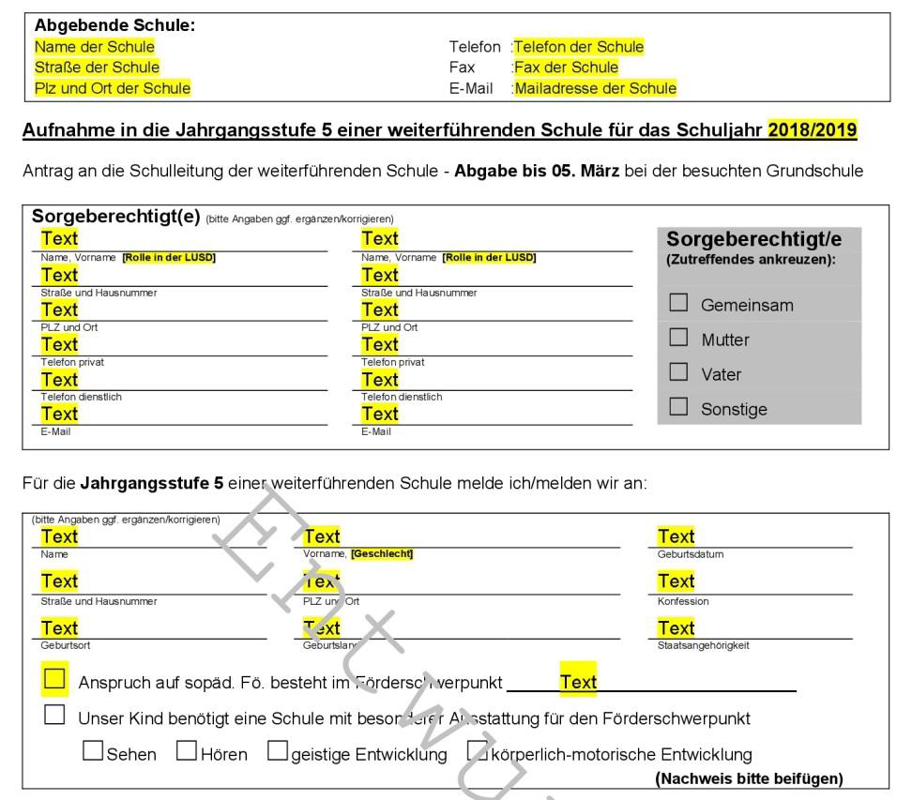
Entwurf Standardformular Teil 1
Notes:
Beispielformular
DasAnmeldeformular steht so zur Verfügung, dass es automatisch aus der LUSD generiert werden kann. Damit kann dann der Schreibaufwand verringert werden. Das funktioniert aber nur, wenn die persönlichen Angaben zu Eltern und Kind korrekt eingegeben sind. Da das Formular den Eltern beim Beratungsgespräch ausgehändigt wird, können diese Angaben noch einmal gemeinsam überprüft und ggf. nachträglich korrigiert werden. Zudem können Eltern dabei im Bedarfsfall auch Erläuterungen zum Verständnis und zum Ausfüllen des Formulars erhalten.
Für jedes Kind wird nur ein Formular ausgehändigt. Somit können Doppelanmeldungen verhindert und der ordnungsgemäße Ablauf des späteren Verteilverfahrens abgesichert werden.
Bei Verlust dieses Formulars wird eine als solche gekennzeichnete „Zweitausfertigung“ ausgehändigt.
Da in den SSA-Bereichen die Anzahl der Wahlwünsche auf dem Anmeldeformular variieren kann (zwei oder auch drei Wahlwünsche), sollte im jeweiligen SSA-Bereich mündlich erläutert werden, wie viele Wahlwünsche dort angegeben werden können.

Slide 7
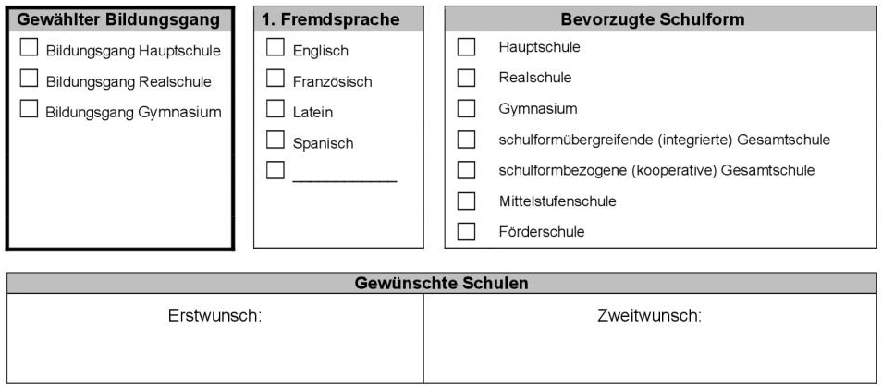
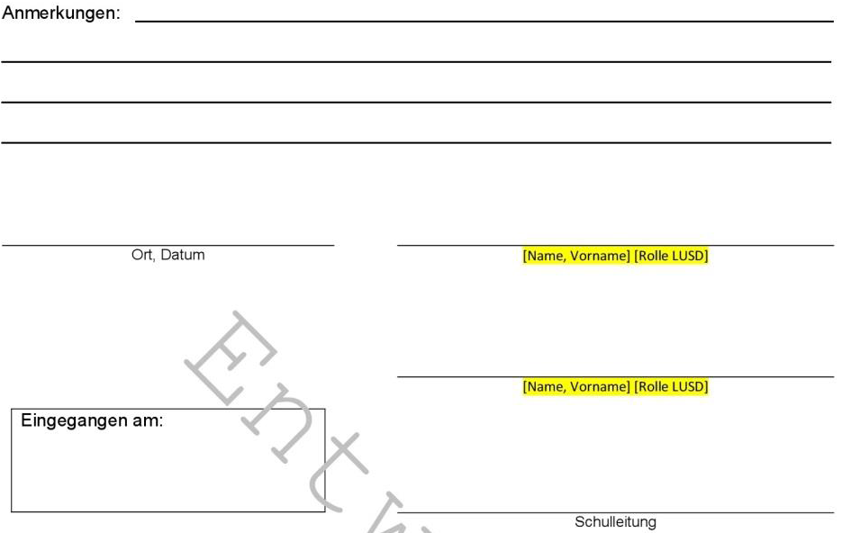
Entwurf Standardformular Teil 2

Slide 8
Was geschieht, wenn Eltern einen Bildungsgang wählen, der von der Schule nicht empfohlen wird?
In diesem Fall werden Sie von der Schule zeitnah schriftlich informiert.
Die Begründung wird Ihnen schriftlich erläutert.
Außerdem erhalten Sie ein Angebot für ein weiteres Beratungs-gespräch in der Schule.
Wenn Sie an Ihrer Wahl des Bildungsganges festhalten wollen, teilen Sie dies der Grundschule bis zum 5. April schriftlich mit.
Die Entscheidung über den Bildungsgang treffen und ver-antworten letztlich Sie als Eltern.
Notes:
In das Schreiben der Schule muss auch die Information über die Möglichkeit einer Querversetzung nach § 19 Abs. 6 und 7 VOGSV aufgenommen werden. Denn die Eltern sollen wissen, dass in der weiterführenden Schule des von ihnen gewählten Bildungsganges ein erhöhtes Risiko für die Notwendigkeit eines Wechsels in einen anderen Bildungsgang mit niedrigeren Anforderungen bestehen kann.
In den Fällen, in denen Eltern auf das Schreiben der Grundschule gar nicht reagieren, muss die Grundschule davon ausgehen, dass die Wahl des Bildungsganges von den Eltern trotz abweichender Eignungsempfehlung der Grundschule aufrecht erhalten wird. Auch diese Information ist in das Schreiben aufzunehmen.

Slide 9
Warum gibt die Grundschule überhaupt eine Empfehlung ab, wenn die Entscheidung über den Bildungsgang bei den Eltern liegt?
Alle drei Bildungsgänge der weiterführenden Schulen haben einen gemeinsamen Kernbereich an Fächern.
Sie unterscheiden sich jedoch deutlich in ihren Anforderungen.
Jedem Kind sollte der Besuch des Bildungsganges ermöglicht werden, der seinem bisherigen Leistungsstand, seiner Lern-entwicklung und seiner Arbeitshaltung am besten entspricht.
Deshalb hat die Grundschule die Aufgabe, dazu am Ende der Jahrgangsstufe 4 eine fachliche Aussage zu treffen und Sie als Eltern entsprechend zu beraten.
Notes:
Eltern, die ihr Kind, seine Persönlichkeitsentwicklung und auch emotionale Belastbarkeit im Umgang mit Enttäuschungen am besten kennen, werden sich die Entscheidung für einen Bildungsgang nicht leicht machen. Beim Wechsel in die weiterführende Schule nehmen Eltern aber manchmal den Bildungsgang mit den höchsten Leistungsanforderungen in den Blick, ohne genau abzuwägen, ob ihr Kind dort ohne Brüche und Enttäuschungen dauerhaft mitarbeiten kann. Es ist nachvollziehbar, dass alle Eltern für ihr Kind den höchstmöglichen Schulabschluss anstreben. Dabei wird aber manchmal übersehen, dass die Entscheidung dafür nicht unbedingt am Ende der Grundschule erfolgen muss. Denn jeder schulische Abschluss, bis hin zum Abitur ist in Hessen auch zu einem späteren Zeitpunkt noch erreichbar.

Slide 10
Wie zutreffend sind die Grundschulempfehlungen?
Die Grundschullehrkräfte können den bisherigen Leistungsstand, die Lernentwicklung und die Arbeitshaltung eines Kindes aufgrund ihrer täglichen Unterrichtspraxis gut beurteilen.
Außerdem kennen sie die unterschiedlichen Anforderungen der drei Bildungsgänge der weiterführenden Schulen.
Sie können deshalb gut einschätzen, ob ein Kind in einem bestimmten Bildungsgang voraussichtlich erfolgreich mitarbeiten kann.
In der Rückschau auf schulische Laufbahnen von Jugendlichen zeigt sich, dass die Grundschulempfehlungen sehr zutreffend sind.

Slide 11
Informationen zu den Bildungsgängen und Schul-formen der weiterführenden Schulen
Zur Unterstützung Ihrer Entscheidung für die zukünftige Schullauf-bahn Ihres Kindes in der weiterführenden Schule erhalten Sie folgende Informationen:
Welche Abschlüsse können erworben werden?
Welche Bildungsgänge werden in der Sekundarstufe I angeboten?
Welche Schulformen werden für die jeweiligen Bildungsgänge angeboten?
Welche Besonderheiten haben die Schulformen?
Wie geht es weiter nach der Sekundarstufe I?

Slide 12
Bildungsgänge und Schulformen – Was ist der Unterschied?
In der Sekundarstufe I gibt es drei Bildungsgänge, die zu ver-schiedenen Abschlüssen führen:
Hauptschulbildungsgang → Hauptschulabschluss
Realschulbildungsgang → Mittlerer Abschluss (Realschulabschluss)
Gymnasialer Bildungsgang → Allgemeine Hochschulreife (Abitur)
Es gibt unterschiedliche Schulformen (in Rodgau: Kooperierte GS, integrierte GS) , an denen diese Bildunggänge durchlaufen und die entsprechenden Abschlüsse erworben werden können.

Slide 13
Schulformen in der Sekundarstufe I
Erwerb des Abschlusses am Ende der Sek II
Mittlerer Abschluss
Gymnasium G8 (G9)
Koop. Gesamtschule G8 (G9)
Integrierte Gesamtschule
Förderschule
Realschule
Haupt- und Realschule
Mittelstufenschule
Koop. Gesamtschule
Integrierte Gesamtschule
Förderschule
Hauptschulabschluss
Hauptschule
Haupt- und Realschule
Mittelstufenschule
Koop. Gesamtschule
Integrierte Gesamtschule
Förderschule
Gymnasialer Bildungsgang
Realschulbildungsgang
Hauptschulbildungsgang
Grundschule
Notes:
Dieses Schaubild bietet eine Gesamtübersicht über alle Schulformen der Sekundarstufe I.
Rückfragen sind denkbar zu den Schulformen im gymnasialen Bildungsgang, weil die Sekundarstufe I nicht mit einem Abschluss endet. Dazu sollte dann die Information gegeben werden, dass der gymnasiale Bildungsgang auf 8 bzw. 9 Jahre im Anschluss an die Grundschulzeit ausgelegt ist, also dass die Mittelstufe (Sekundarstufe I) des gymnasialen Bildungsgangs 5-jährig (G8), 6-jährig (G9) oder auch parallel 5-jährig und 6-jährig organisiert werden kann (HSchG § 24 Abs. 2) – mit der Zielausrichtung des Erwerbs der allgemeinen Hochschulreife (Abitur) am Ende der Sekundarstufe II.
Zu Fragen nach den Gleichstellungen mit dem Hauptschulabschluss und dem Mittleren Abschluss am Ende der Sekundarstufe I am Gymnasium kann der Kommentar zu Folie 12 verwendet werden.

Slide 14
Schulform Gymnasium
Der Unterricht ist so ausgerichtet, dass Schülerinnen und Schüler in der Mittelstufe zum studienqualifizierenden Bildungsgang der gymnasialen Oberstufe hingeführt werden.
Es muss aber auch eine praxisbezogene Grundbildung und eine Hinführung zur Arbeits- und Wirtschaftswelt erfolgen, die zum direkten Wechsel in berufsqualifizierende Bildungsgänge nach der Mittelstufe befähigt.
Erste und zweite Fremdsprache sind verpflichtend und haben mit Blick auf die Versetzungsentscheidung den Stellenwert eines Hauptfaches. Eine dritte Fremdsprache ist möglich.
Im Wahlunterricht können Schwerpunktsetzungen für ein eigenes Schulprofil erfolgen, die Schülerinnen und Schülern die Ausprägung von Fähigkeiten und Neigungen ermöglichen.
Notes:
Rückfragen sind denkbar zu dem in der Folie erwähnten Auftrag des Gymnasiums, auch eine praxisbezogene Grundbildung zu vermitteln und zur Arbeits- und Wirtschaftswelt hinzuführen.
Hierzu kann darauf verwiesen werden, dass dies in § 28 der Verordnung zur Ausgestaltung der Bildungsgänge und Schulformen der Grundstufe (Primarstufe) und der Mittelstufe (Sekundarstufe I) und der Abschlussprüfungen in der Mittelstufe (VOBGM) so geregelt ist.

Slide 15
Schulform kooperative Gesamtschule
Alle drei Bildungsgänge werden unter dem Dach einer Schule angeboten.
Entsprechend können dort auch alle Abschlüsse der Sekundar-stufe I erreicht werden.
Der Unterricht findet in den jeweiligen Schulzweigen bildungs-gangbezogen statt (Hauptschulzweig, Realschulzweig, Gymnasialzweig).
Der Wechsel des Bildungsgangs kann ohne Schulwechsel erfolgen.
Notes:
„bildungsgangbezogener Unterricht“ bedeutet: Unterricht in drei Schulzweigen: Hauptschulzweig, Realschulzweig, Gymnasialzweig.

Slide 16
Schulform integrierte Gesamtschule
Alle drei Bildungsgänge werden unter dem Dach einer Schule angeboten.
Entsprechend können auch alle Abschlüsse der Sekundarstufe I erreicht werden.
Der Unterricht findet bildungsgangübergreifend statt, dadurch erfolgt ein längeres gemeinsames Lernen im Klassenverband (Kernunterricht).
Zunehmend erfolgt eine Ausdifferenzierung nach Leistung im Kursunterricht (E/G- oder A/B/C-Kurse).
Die Zuerkennung des Schulabschlusses entscheidet sich am Ende von Jahrgangsstufe 9 oder 10 auf Grundlage der erbrachten Leistungen.

Slide 17
Weiterführende Schulen in Rodgau
Integrierte Gesamtschule
Kooperative Gesamtschulen
Versetzung
in die Oberstufe
Versetzung
in die Oberstufe
Mittlerer Abschluss
(Realschulabschluss)
Mittlerer Abschluss
(Realschulabschluss)
Hauptschulabschluss /
Qualifizierender Hauptschulabschluss
Hauptschulabschluss /
Qualifizierender Hauptschulabschluss
10
9
G9
G9
8
schulform-
übergreifend
G-Zweig
R-Zweig
H-Zweig
G-Zweig
R-Zweig
H-Zweig
7
6
5
Heinrich-Böll-Schule
Georg-Büchner-Schule
Geschwister-Scholl-Schule

Slide 18
Wie geht es weiter nach der Sekundarstufe I?
Alle Jugendlichen besuchen nach der Sekundarstufe I (Mittelstufe) weiter die Schule und wechseln in die Sekundarstufe II (Oberstufe).
In der Sekundarstufe II gibt es
studienqualifizierende Bildungsgänge
(z. B. gymnasiale Oberstufe, Berufliches Gymnasium oder Fachoberschule),
berufsqualifizierende Bildungsgänge
(z. B. Berufsschule, Berufsfachschule oder Fachschule).
Damit eröffnen sich für die Jugendlichen unterschiedliche Wege,
nach dem Besuch der Sekundarstufe I auf dem jeweiligen
Schulabschluss aufzubauen.
Notes:
Allgemein ist das Bild verfestigt, dass nur die Schülerinnen und Schüler der Oberstufe an einem Gymnasium (GOS) oder an einem Beruflichen Gymnasium (BG) die Sekundarstufe II besuchen.
Gemäß Hessischem Schulgesetz umfasst die Sekundarstufe II (Oberstufe) dagegen alle Schulformangebote nach der Sekundarstufe I (Mittelstufe). Entsprechend gehören alle Angebote der beruflichen Schulen zur Oberstufe (auch der Besuch der Berufsschule im Rahmen der dualen Berufsausbildung).

Slide 19
Wege in der Sekundarstufe II nach dem Haupt-schulabschluss
Hochschule
Fachschule
(Fachhochschulreife mit Zusatzunterricht)
Fachhochschulreife
Fachoberschule
1-jährig
Duale Ausbildung
Erwerb der Fachhochschulreife
Duale Ausbildung
2- (bis 3,5-)
jährige Ausbildung
Duale Ausbildung
Erwerb des Mittleren Abschlusses
Zweijährige Berufsfach-schule
Erwerb des Mittleren Abschlusses
Hauptschulabschluss
Notes:
Nach der Dualen Berufsausbildung kann eine Fachschule besucht werden, um sich zum Staatlich geprüften Techniker/… weiterzubilden.
Alternativ kann die einjährige Fachoberschule besucht werden, um die Fachhochschulreife zu erwerben.
Beide Abschlüsse ermöglichen den Zugang zu Hochschulen.

Slide 20
Wege in der Sekundarstufe II nach dem Mittleren Abschluss
Hochschule
Fach-schule
(Fachhoch-schulreife mit Zusatz-unterricht)
Fachhochschulreife
Allg. Hoch-schulreife
Fachoberschule
1-jährig
Gymnasiale Oberstufe
Berufliches Gymna-sium
3-jährig
Duale Aus-bildung
2-jährige höhere Berufs-fach-schule
Duale Aus-bildung
Duale Aus-bildung
(mit Zusatz-unterricht)
2-jährige höhere Berufs-fach-schule
(mit Zusatz-unterricht)
Fach-ober-schule
2-jährig
Mittlerer Abschluss
Montag, 28.. November 2022
Notes:
Die Duale Berufsausbildung dauert je nach Beruf zwischen 2 (z. B. Maschinen- und Anlagenführer) und 3,5 Jahren (z. B. Mechatroniker).
Die Fachhochschulreife kann direkt erworben werden, wenn während der Dualen Berufsausbildung Zusatzunterricht absolviert sowie eine Prüfung abgelegt wurde.
Sowohl mit einem Fachschulabschluss als auch mit einer Fachhochschulreife als auch der Allgemeinen Hochschulreife kann die Zugangsberechtigung zu Hochschulen erworben werden.

Slide 21
Bildungswege in Hessen
Hochschule
Fach-schule
Fachoberschule
Typ B
Fach-schule
Fachober- schule
Typ A
Berufliches Gymnasium
Berufliche
Schulen
Berufsschule*
2-jährige
höhere Berufs-fachschule (Assistentenberufe)
2- (bis 3,5-) jährige Ausbildung im dualen System
GymnasialeOberstufe
Allgemein-
bildende
Schulen
* unter bestimmten Voraussetzungen besteht die Möglichkeit zum Erwerb des Hauptschulabschlusses, des mittleren Abschlusses oder der Fachhochschulreife
2-jährige Berufsfachschule
(mittlerer Abschluss)
BzB
(Hauptschulabschluss)
Jahrgangsstufe 10 (mittlerer Abschluss)
Schulformen:
Hauptschule
Realschule
Haupt- und Realschule
Mittelstufenschule
Gesamtschule
Gymnasium
Förderschule
Kein
Abschluss
Jahrgangsstufe 9 (Hauptschulabschluss)
Schulformen:
Hauptschule
Haupt- u. Realschule
Mittelstufenschule
Gesamtschule
Gymnasium
Förderschule
Grundschule

Slide 22
Die rechtlichen Bestimmungen zum Übergang in die weiterführenden Schulen finden Sie zum Nachlesen:
Hessisches Schulgesetz (insbesondere § 70 und § 77)
Verordnung zur Gestaltung des Schulverhältnisses (insbesondere § 10 bis § 14)
Verordnung zur Ausgestaltung der Bildungsgänge und Schulformen der Grundstufe (Primarstufe) und der Mittelstufe (Sekundarstufe I) und der Abschlussprüfungen in der Mittelstufe
Fundstelle: www.kultusministerium.hessen.de

